Slide 1
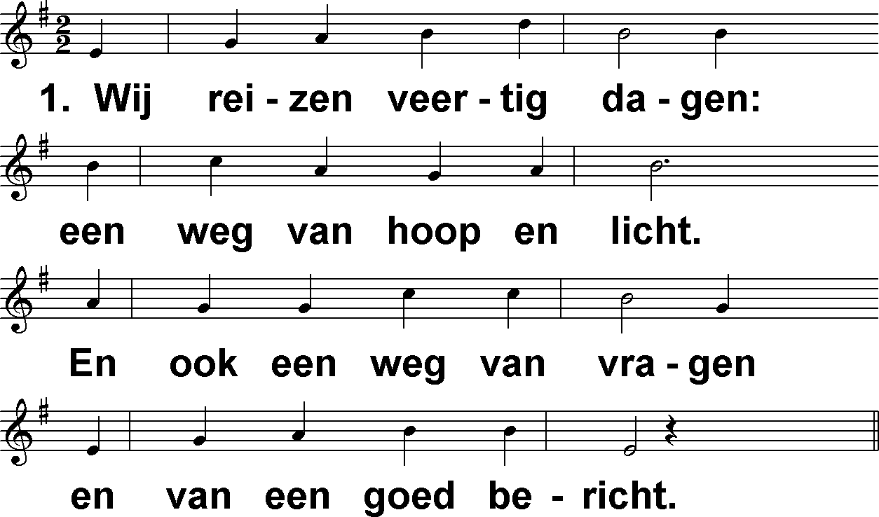
R1
Wij reizen veertig dagen (KoZ 2026) t. E. Idema; m. F.A. Mehrtens

Slide 2
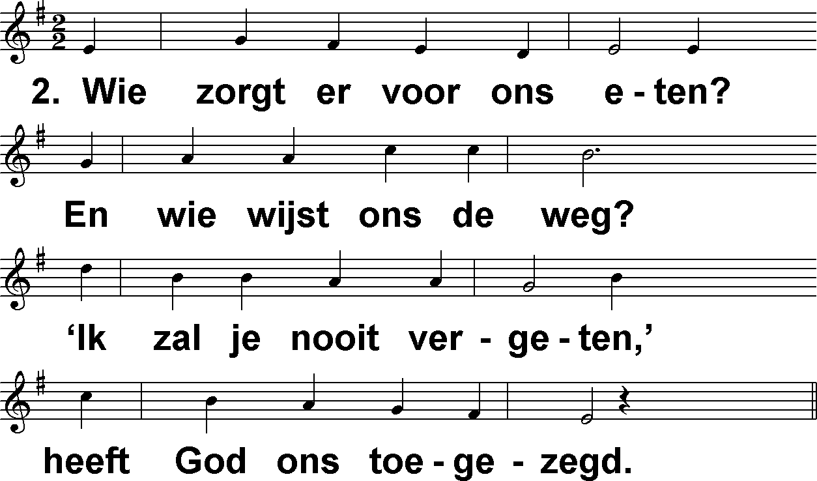
L1
Wij reizen veertig dagen (KoZ 2026) t. E. Idema; m. F.A. Mehrtens

Slide 3
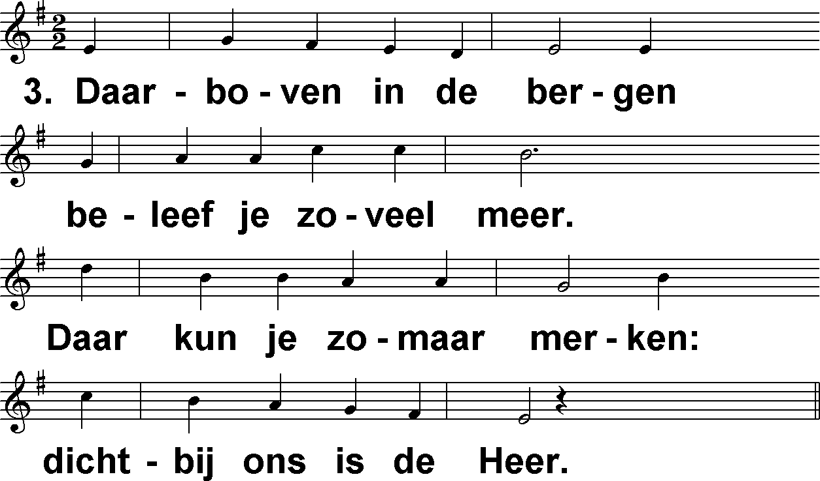
L2
Wij reizen veertig dagen (KoZ 2026) t. E. Idema; m. F.A. Mehrtens

Slide 4
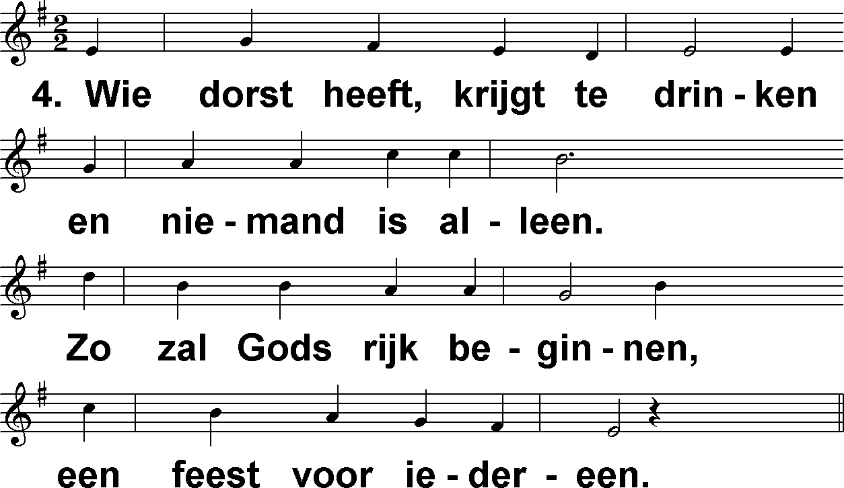
L3
Wij reizen veertig dagen (KoZ 2026) t. E. Idema; m. F.A. Mehrtens

Slide 5
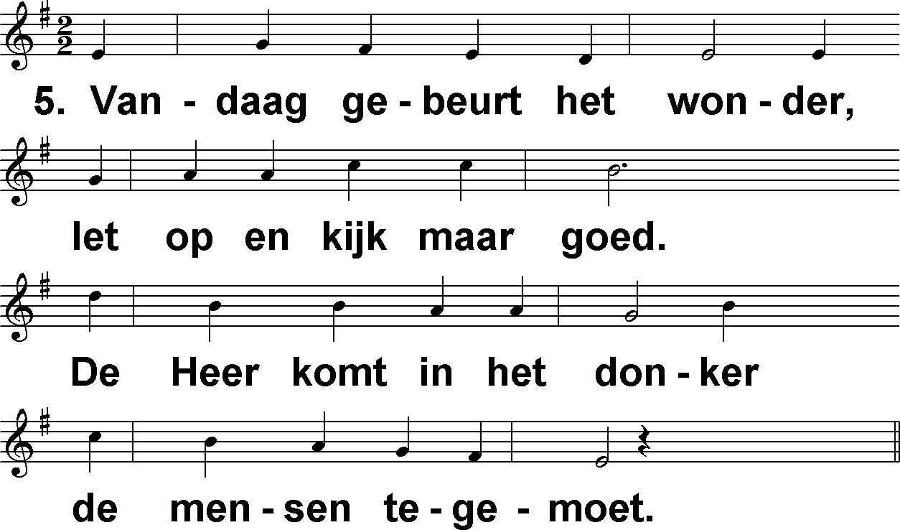
L4
Wij reizen veertig dagen (KoZ 2026) t. E. Idema; m. F.A. Mehrtens

Slide 6
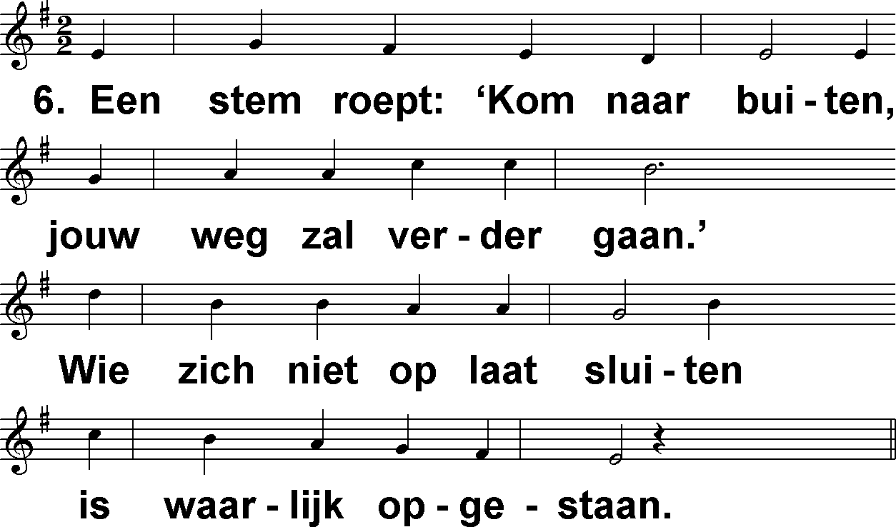
L5
Wij reizen veertig dagen (KoZ 2026) t. E. Idema; m. F.A. Mehrtens

Slide 7
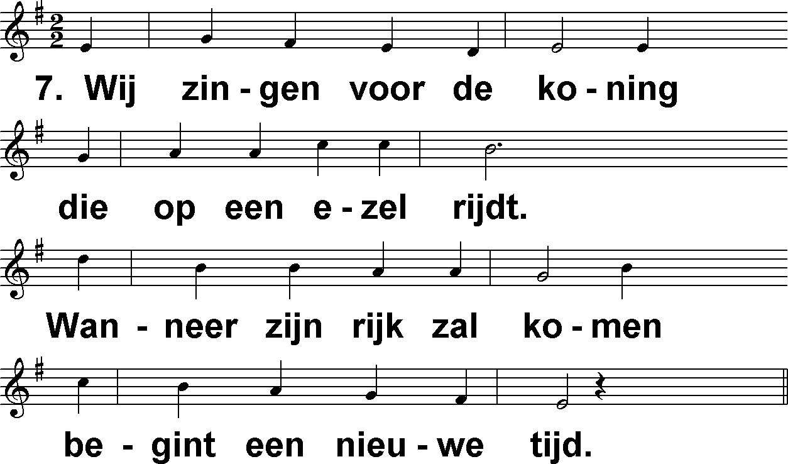
L6
Wij reizen veertig dagen (KoZ 2026) t. E. Idema; m. F.A. Mehrtens

Slide 8
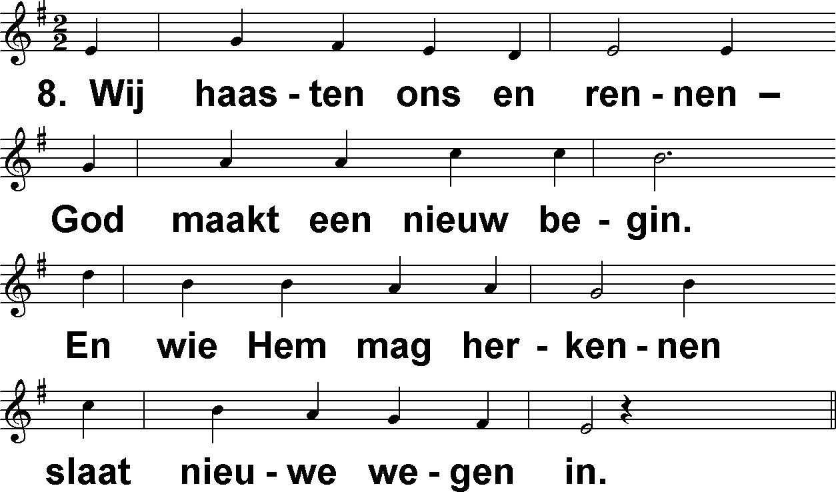
Pa
Wij reizen veertig dagen (KoZ 2026) t. E. Idema; m. F.A. Mehrtens

Slide 9
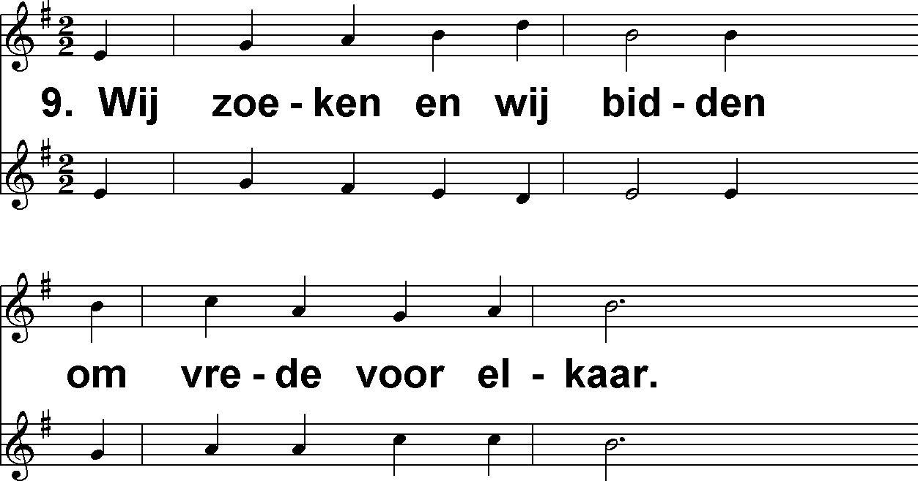
R1
Wij reizen veertig dagen (KoZ 2026) t. E. Idema; m. F.A. Mehrtens

Slide 10
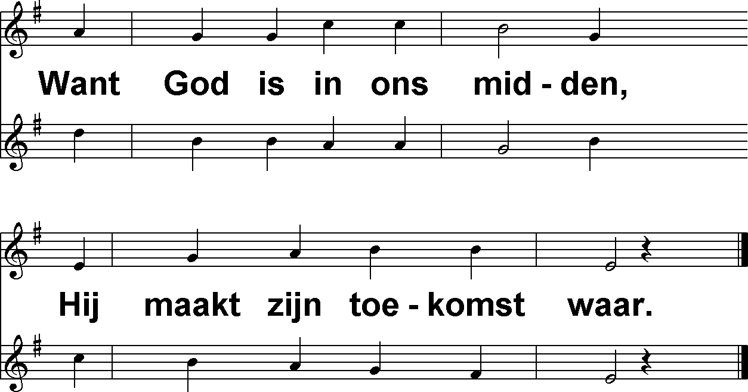
Wij reizen veertig dagen (KoZ 2026) t. E. Idema; m. F.A. Mehrtens

